Slide 1



飞马框架专题
插件设计（上）
Robot.L

Slide 2

CONTENTS
目录
插件设计
01
02
翻译插件@Translator
本地缓存
LocalCache
源码分享​
03
04

Slide 3

01
PART.ONE
插件

Slide 4

问题
重复场景重复代码
业务开发时还需要花精力去思考技术实现，影响开发体验
每个人的技术水平和习惯不同，缺少使用的规范则会难以维护
​

Slide 5
场景
查询某个数据，并设置缓存
redisTemplate.set(key, value, timeout, timeUnit)
redisTemplate.get(key)
redisTemplate.del(key)
​

Slide 6

Spring插件——@Cacheable
查询缓存
删除缓存
​
Redis key
horse-user:employee_name::18

Slide 7
插件
某种特定问题的通用解决方案
与业务逻辑解耦，屏蔽技术细节
开箱即用，较低的学习成本
提供隐性的约束规范
​

Slide 8
02
@Translate
翻译
PART.THREE

Slide 9
翻译插件
@Translator
Translator是一款功能全面的数据翻译插件，只需要几个简单的注解配置，即可实现各种姿势的数据翻译，抛弃连表查询和累赘的翻译逻辑，让开发更简单。
​

Slide 10
功能
Features
多种类型的翻译（业务表翻译、数据字典表翻译、枚举翻译）
开箱即用，简单配置几个注解即可实现自动翻译
支持翻译的数据格式丰富（Entity，Map，List，Page，自定义）
灵活，特殊场景方便的自定义翻译实现
​

Slide 11
开发场景
业务表
学生表：student(id, name, classId, ...)
班级表：class(id, name, teacherId, ...)
学生表中有一个班级id（classId）的外键
查询学生信息列表，需要将学生表中的班级Id翻译成班级名

Slide 12
开发场景
枚举
学生表中有个班级职位字段
使用枚举来管理对应关系（1-班长，2-组长，3-学习委员，...）
查询学生信息列表，需要将学生表中的班级职位翻译成文本
​

Slide 13
开发场景
数据字典表
学生表中有个性别字段，数据类型是tinyint（0-男，1-女）
查询学生列表时需要根据枚举翻译成对应文表本
​

Slide 14
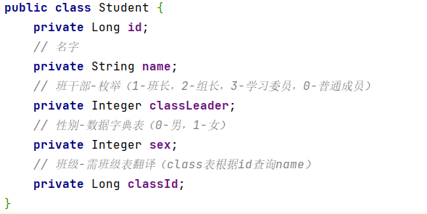
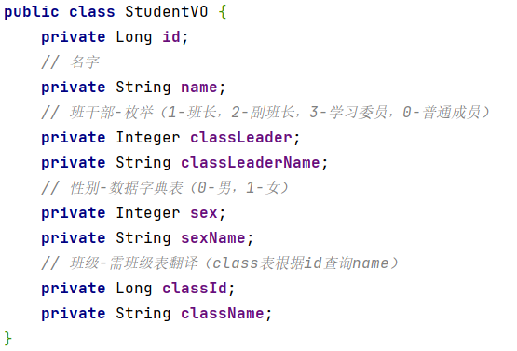
场景示例
实体定义
VO定义
​
学生类中有多个字段需要被转换成文本，我们定义一个VO，并增加这些文本属性，用来承载转换后的值

Slide 15
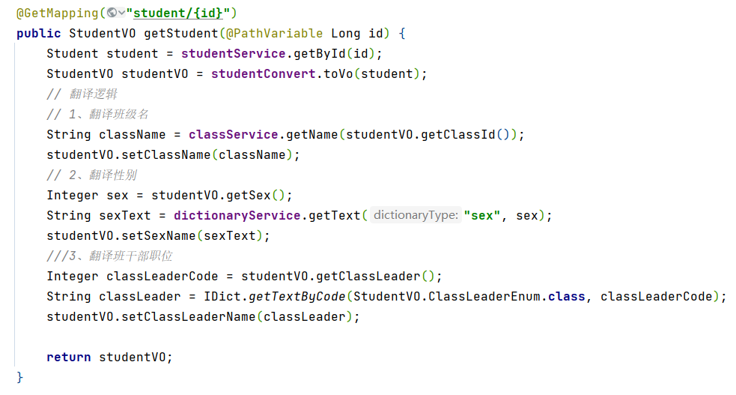
场景示例
编写翻译逻辑
问题
1、对于同一个实体的不同的查询场景，需要再次编写翻译逻辑，如查询学生列表、查询班级信息时要带出班长信息等等等等，代码冗余
2、翻译过程中要处理空值、错误值等情况，容易遗漏产生bug，浪费维护成本
3、实际业务中转换场景比示例往往更复杂，使得时间浪费在重复劳动中
​

Slide 16
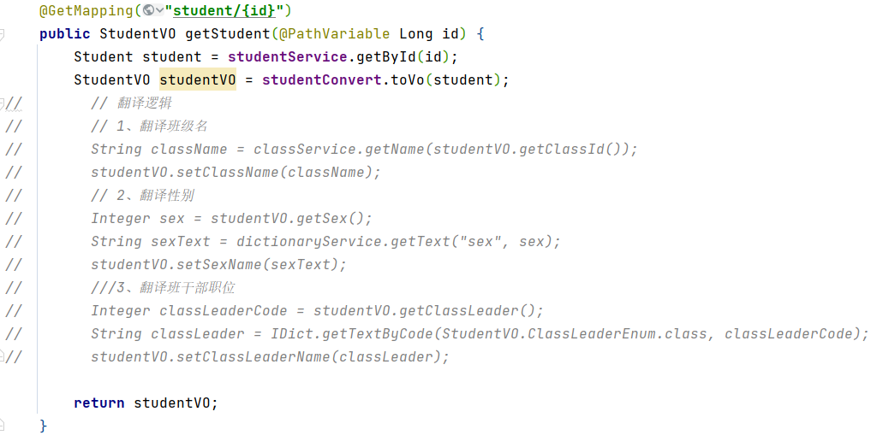
场景示例
干掉冗长的翻译逻辑
​

Slide 17
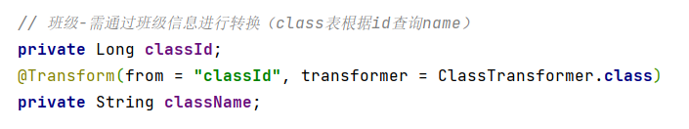
普通翻译示例
在翻译字段上标注@Translate注解，标识这是一个翻译之后的字段
注解的属性中，from指定翻译哪个属性，translator指定翻译器
​

Slide 18
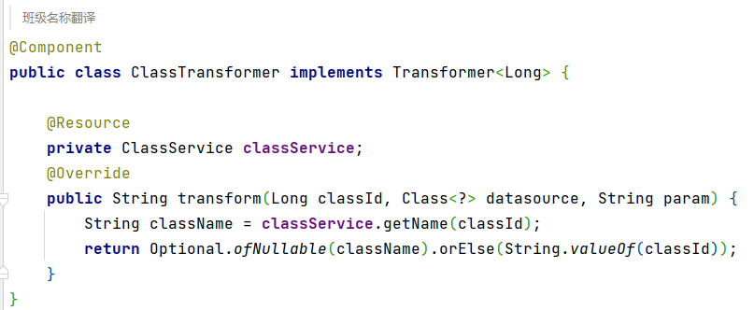
普通翻译示例
翻译器是接口Translatable的实现类，需要实现translate方法
translate方法第一个入参就是上面@Translate注解中from的字段的值（classId）
另外两个参数暂时不用管，后面会讲到

Slide 19
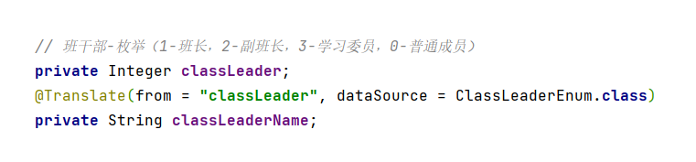
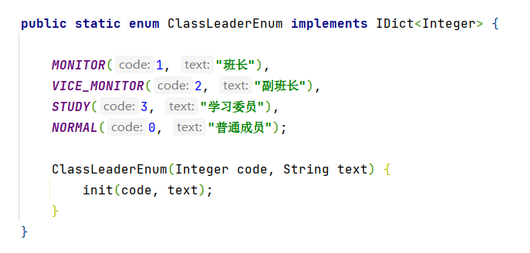
枚举翻译示例
from指定翻译哪个字段
dataSource指定枚举类
枚举定义
​

Slide 20
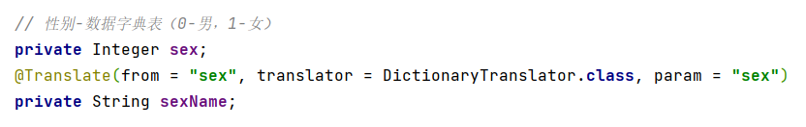
数据字典翻译示例
因为数据字典有很多字典类型（如性别、订单状态），所以翻译时也需要指定字典类型，这时候就可以使用param参数传递类型值给翻译器

Slide 21
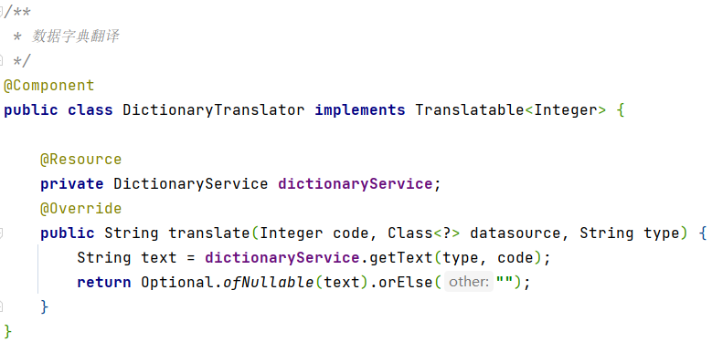
数据字典翻译示例
数据字典翻译器
数据字典翻译器中，通过第三个入参传入字典类型（这里传入值为“sex”），然后调用数据字典服务查询结果

Slide 22
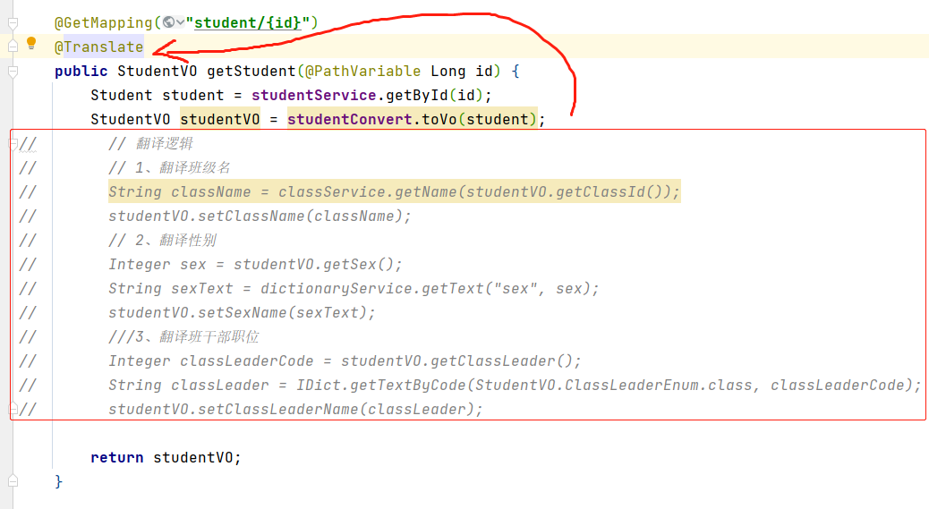
开始翻译
无论哪种翻译方式，最后在方法上标注@Translate注解，即可使翻译生效

Slide 23
03
PART.THREE
LocalCache
本地缓存

Slide 24
04
PART.FOUR
源码分享
Talk is cheap
show me the code

Slide 25

THANK YOU

